Slide 1
Studia II stopnia (magisterskie)
rok akademicki 2018/2019
Wybór promotorów prac magisterskich
na kierunku Finanse i rachunkowość

Slide 2
KIERUNEK FINANSE I RACHUNKOWOŚĆ
prof. zw. dr hab. inż. Dorota Korenik
Zakres tematyczny seminarium
produkty i usługi finansowe (wykorzystanie, ocena atrakcyjności)
finansowanie na rynku nieruchomości
pośrednictwo i doradztwo finansowe (banki, parabanki, ubezpieczyciele etc.)
współpraca banku z klientami
finanse, ekonomika i zarządzanie bankiem
formy bankowości (elektroniczna, tradycyjna, bancassurrance, inwestycyjna, komercyjna, etc.)
działalność różnych pośredników na rynku ubezpieczeniowym (ubezpieczyciel, agent, broker, reasekurator)
zarządzanie budżetem domowym / finanse osobiste
pozyskiwanie funduszy w przedsiębiorstwie i samorządzie terytorialnym
partnerstwo publiczno-prywatne
Zdjęcie

Slide 3
KIERUNEK FINANSE I RACHUNKOWOŚĆ
dr hab. prof. UE Maria Węgrzyn
Zakres tematyczny seminarium
produkty i usługi finansowe
ubezpieczenia gospodarcze i na życie
umowy ubezpieczeniowe, ocena atrakcyjności produktów ubezpieczeniowych
bancassurance
ubezpieczenia społeczne w systemie zabezpieczenia społecznego ; filary systemu
ekonomika i finansowanie systemu ochrony zdrowia
pozyskiwanie funduszy dla firm (w tym pozyskiwanie funduszy z Unii Europejskiej)
finanse jednostek samorządu terytorialnego, zadania
zarządzanie finansami firm, ocena efektywności podejmowanych działań
Zdjęcie

Slide 4
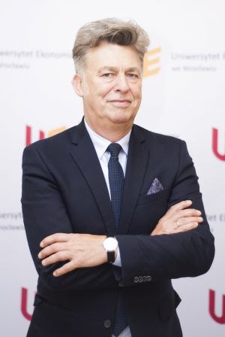
KIERUNEK FINANSE I RACHUNKOWOŚĆ
prof. zw. dr hab. Leszek Patrzałek
Zakres tematyczny seminarium
finanse jednostki samorządu terytorialnego
analiza i ocena gospodarki finansowej podmiotów sektora finansów publicznych
podatki jako instrumenty polityki fiskalnej
gospodarka finansowa funduszy celowych
finanse Unii Europejskiej
polityka fiskalna krajów Unii Europejskiej
efektywność wydatków publicznych
instrumenty finansowania deficytu i długu publicznego
zasady i procedury gromadzenia i rozdysponowania publicznych środków finansowych
Zdjęcie

Slide 5
KIERUNEK FINANSE I RACHUNKOWOŚĆ
prof. zw. dr hab. Jacek Karwowski
Zakres tematyczny seminarium
wykorzystanie instrumentów rynków finansowych, zwłaszcza rynków międzynarodowych
podatki w przedsiębiorstwie, zwłaszcza w obrocie międzynarodowym
bankowość komercyjna, w tym private banking
finanse islamskie
centra finansowe offshore
międzynarodowe organizacje finansowe
cele, funkcje i instrumenty banków centralnych
polityka pieniężna
pranie brudnych pieniędzy
budżet; nadwyżki i deficyty budżetowe
instrumenty popierania eksportu
integracja walutowa
więcej na www.karwowski.edu.pl
Zdjęcie

Slide 6
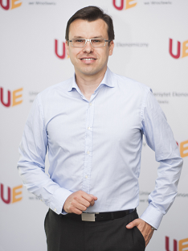
KIERUNEK FINANSE I RACHUNKOWOŚĆ
dr hab. prof. UE Bogusław Półtorak
Zakres tematyczny seminarium
produkty i usługi bankowe
finanse banków i kas oszczędnościowo-kredytowych
doradztwo finansowe
pośrednictwo finansowe
bankowość hipoteczna
kredyty mieszkaniowe
inwestowanie w nieruchomości
bankowość korporacyjna
bankowość inwestycyjna
rynki finansowe
rynki nieruchomości
zarządzanie wierzytelnościami
Zdjęcie

Slide 7
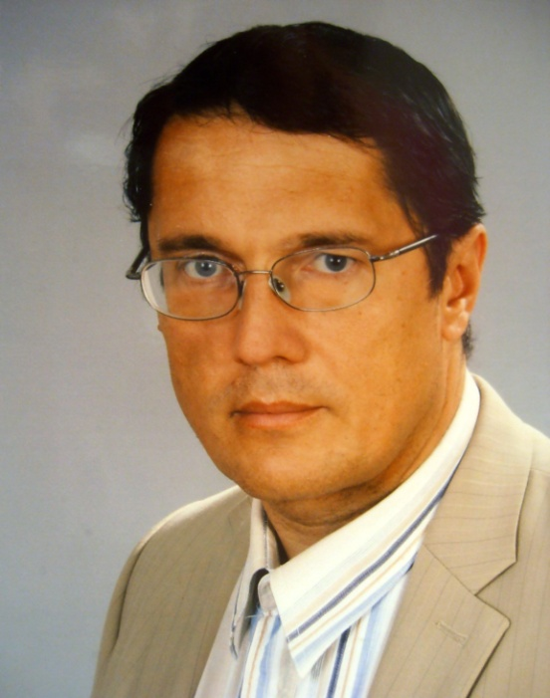
KIERUNEK FINANSE I RACHUNKOWOŚĆ
dr hab. prof. UE Jacek Uchman
Zakres tematyczny seminarium
finansowanie podmiotów gospodarczych
analiza i ocena finansowa podmiotów gospodarczych
struktura kapitału i polityka dywidend spółek
łączenie podmiotów gospodarczych
nadzór i ład korporacyjny
rynek finansowy a przedsiębiorstwo, mechanizmy oddziaływania
systemy podatkowe, daniny fiskalne
opodatkowanie podmiotów gospodarczych
opodatkowanie w układzie międzynarodowym
wycena przedsiębiorstwa
decyzje finansowe i inwestycyjne podmiotów gospodarczych w skali krajowej i międzynarodowej
Zdjęcie

Slide 8
KIERUNEK FINANSE I RACHUNKOWOŚĆ
prof. zw. dr hab. Paweł Dittmann
Zakres tematyczny seminarium
rynek nieruchomości
giełdy papierów wartościowych i towarowe
analiza finansowa w przedsiębiorstwie
kondycja finansowa branż i przedsiębiorstw
systemy wczesnego ostrzegania
prognozowanie popytu w przedsiębiorstwie
prognozowanie finansowe w przedsiębiorstwie
prognozowanie popytu na produkty instytucji finansowych
Zdjęcie

Slide 9
KIERUNEK FINANSE I RACHUNKOWOŚĆ
dr hab. prof. UE Ireneusz Kuropka
Zakres tematyczny seminarium
prognozowanie popytu na produkty instytucji finansowych
analiza i prognozowanie zjawisk makroekonomicznych
analiza techniczna i fundamentalna
budowa ratingów instytucji finansowych, branż
ocena kondycji ekonomiczno-finansowej firmy
prognozowanie zagrożenia upadłością
modelowanie i prognozowanie sprzedaży
dobrobyt, warunki i poziom życia
analiza budżetów gospodarstw domowych
analiza i modelowanie procesów ludnościowych
Zdjęcie

Slide 10
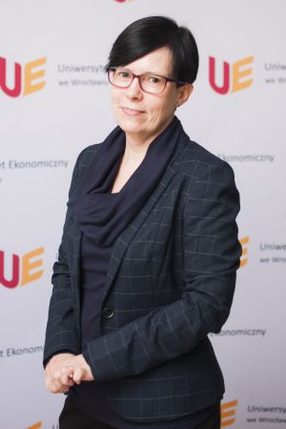
KIERUNEK FINANSE I RACHUNKOWOŚĆ
dr hab. prof. UE Joanna Krupowicz
Zakres tematyczny seminarium
metody ilościowe wykorzystywane do analizy i prognozowania sytuacji ekonomiczno-finansowej przedsiębiorstwa
wielowymiarowa analiza porównawcza dla oceny kondycji ekonomiczno-finansowej przedsiębiorstw
mikro- i makrootoczenie przedsiębiorstwa a kondycja finansowa firmy
sytuacja finansowa gospodarstw domowych
analiza, modelowanie i prognozowanie procesów demograficznych

Slide 11
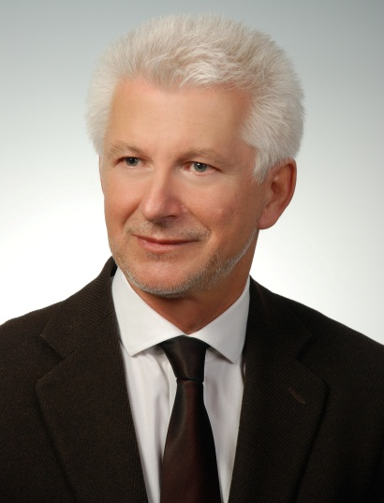
KIERUNEK FINANSE I RACHUNKOWOŚĆ
dr hab. prof. UE Adam Kubów
Zakres tematyczny seminarium
usługi społeczne (ochrona zdrowia, opieka społeczna, sport, kultura – dostępność usług, finansowanie)
polityka rodzinna i jej instrumenty (np. podatki, świadczenia rodzinne, 500+)
aktywizacja zawodowa (osób niepełnosprawnych, kobiet, osób starszych, rynek pracy a migracje)
polityka mieszkaniowa i jej instrumenty (programy mieszkaniowe)
organizacje pozarządowe jako podmioty polityki społecznej
uwarunkowania poziomu życia ludności (np. podatki a poziom życia)
ubezpieczenia społeczne jako narzędzie polityki społecznej (np. system ubezpieczeń emerytalnych)
uwarunkowania i skutki społeczeństwa informacyjnego (np. postawy klientów wobec nowych produktów bankowych)
problemy społeczne w zakładzie pracy (szkolenia, społeczne aspekty motywacji, system oceniania, warunki pracy)
Zdjęcie

Slide 12
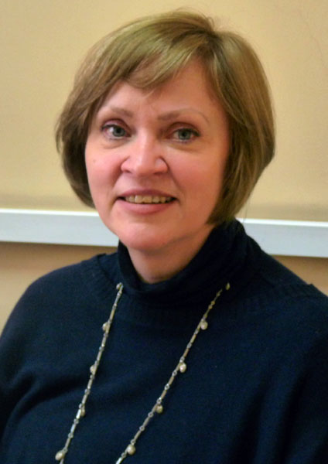
KIERUNEK FINANSE I RACHUNKOWOŚĆ
dr hab. prof. UE Olga Kowalczyk
Zakres tematyczny seminarium
problemy społeczne w skali makro i mikro
trzeci sektor - rola organizacji pozarządowych
przedsiębiorstwo - jako podmiot gospodarczy i społeczny
zagadnienia socjologiczne: motywacja do pracy, style kierowania, konflikty, itp.
rodzina, kobieta - przeobrażenia we współczesnym świecie, polityka gender
społeczne standardy UE i ich wpływ na politykę społeczną w Polsce
migracje, emigracje – szanse i zagrożenia
system ubezpieczeń społecznych i gospodarczych
samorząd i jego zadania
temat własny
Zdjęcie

Slide 13
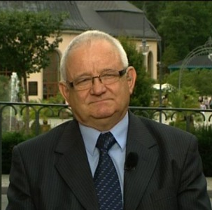
KIERUNEK FINANSE I RACHUNKOWOŚĆ
prof. zw. dr hab. Stefan Wrzosek
Zakres tematyczny seminarium
analiza finansowa przedsiębiorstwa
efektywność inwestycji
wycena przedsiębiorstwa
efektywność fuzji i przejęć
struktura finansowania i koszt kapitału
zarządzanie kapitałem pracującym
wykorzystanie potencjału przedsiębiorstwa
problemy koncentracji, specjalizacji i dywersyfikacji produkcji
Zdjęcie

Slide 14
WYDZIAŁ NAUK EKONOMICZNYCH
Zapraszamy
Uniwersytet Ekonomiczny we Wrocławiu ul. Komandorska 118/120 53-345 Wrocław
tel.: 71 368 01 00 fax: 71 367 27 78 e-mail: kontakt@ue.wroc.pl
www.ue.wroc.pl/wydzial_ne
Studia na WNE to szansa na lepszą pracę i wyższe zarobki!

